Slide 1
Graph2
발표자 김동혁
2023.01.16

Slide 2
이종 그래프(heterogeneous graph)
서로 다른 종류의 노드에서 에지를 갖는 그래프
상반된 개념은 노드의 종류가 같은 동종 그래프

Slide 3
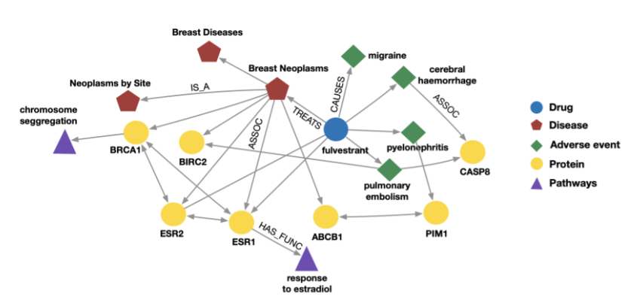
이종 그래프(heterogeneous graph)

Slide 4
GNN(Graph Neural Network)
Input으로 사용되는 데이터가 그래프이다.
그래프는 인접행렬(Adjacency matrix)로 표현될 수 있다.
노드가 가지고 있는 정보(feature)는 feature matrix로 나타낸다

Slide 5
GCN(Graph Convolutional Networks)
CNN의 개념을 graph network에 적용한 것
Convolution, pooling, stride, padding
동일 weight의 filter를 이동하면서 local feature들에 의해 node들을 학습한다.(이웃 노드들이 동일한 가중치를 사용)
많은 중복 feature들이 동일 weight와 연산하기 때문에 pixel들은 근처 pixel끼리 상관 관계가 높아진다.

Slide 6
GCN
노드의 수 만큼인n의 n^2크기의 adjacency matrix를 만든다
노드의 수 n과 feature의 f의 n*f의 크기의 feature matrix을 만든다
만약 1번 노드가 2, 3, 4노드와 인접하고 있다고 가정하면, H1 state는 H1, H2, H3, H4에 의해서만 영향을 받는다.

Slide 7
GCN
동일 Weight 행렬을 이용하여 H1, H2, H3, H4와 연산한다.
각각의 feature matrix의 state는 자신과 연결된 state들과 hidden layer의 state는 행렬을 곱한 후 모두 더한 값으로 update된다.
GCN을 거친 후 마지막에 Readout layer를 통해 최종적으로 classification 혹은 value를 regression한다.

Slide 8
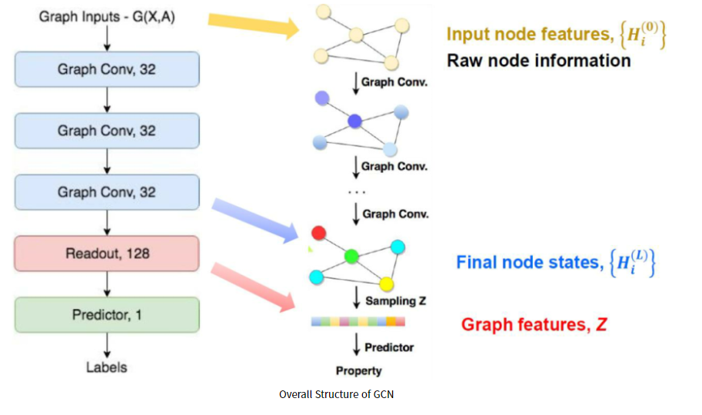
GCN

Slide 9
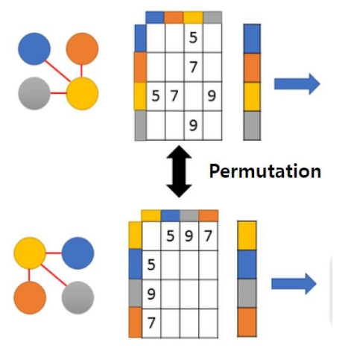
GCN
Readout layer는 그래프의 형태가 같지만 adjacency matrix가 달라지는 경우가 생긴다.
이를 해결하기 위한 레이어 이다.

Slide 10
GCN
GCN이 우수한 성능을 보이는 이유가 있는데
More parameter sharing
노드와 이웃 노드들 간의 가중치 행렬을 구분하지 않고 공유한 것이 성능 향상의 요인
Down-weights high degree neighbors
이웃 노드들 중 degree가 큰 노드에 대해 embedding을 작게 반영함

Slide 11
networkrepository
그래프 데이터셋을 공유하는 사이트
Recommendation Networks의 카테고리 중 추천-아마존 데이터셋을 골랐습니다.
노드는 상품, 에지는 무 방향, 에지의 가중치는 없는 그래프입니다.
확장자는 .mtx로 되어있었고 vscode로 열 수 있습니다.

Slide 12
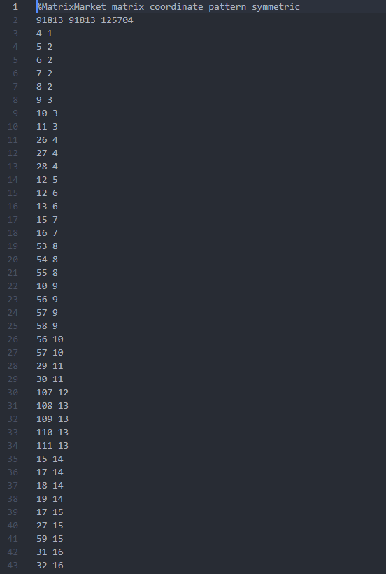
networkrepository
91,813개의 노드
125,704개의 에지
어떤 노드와 어떤 노드가 연결
되었는지 명시

Slide 13
참조
https://aws.amazon.com/ko/blogs/korea/detecting-fraud-in-heterogeneous-networks-using-amazon-sagemaker-and-deep-graph-library/
https://velog.io/@soyoungcho/GNN-GCN-GraphSAGE-GAT-%EA%B0%84%EB%8B%A8-%EC%A0%95%EB%A6%AC

